Slide 1
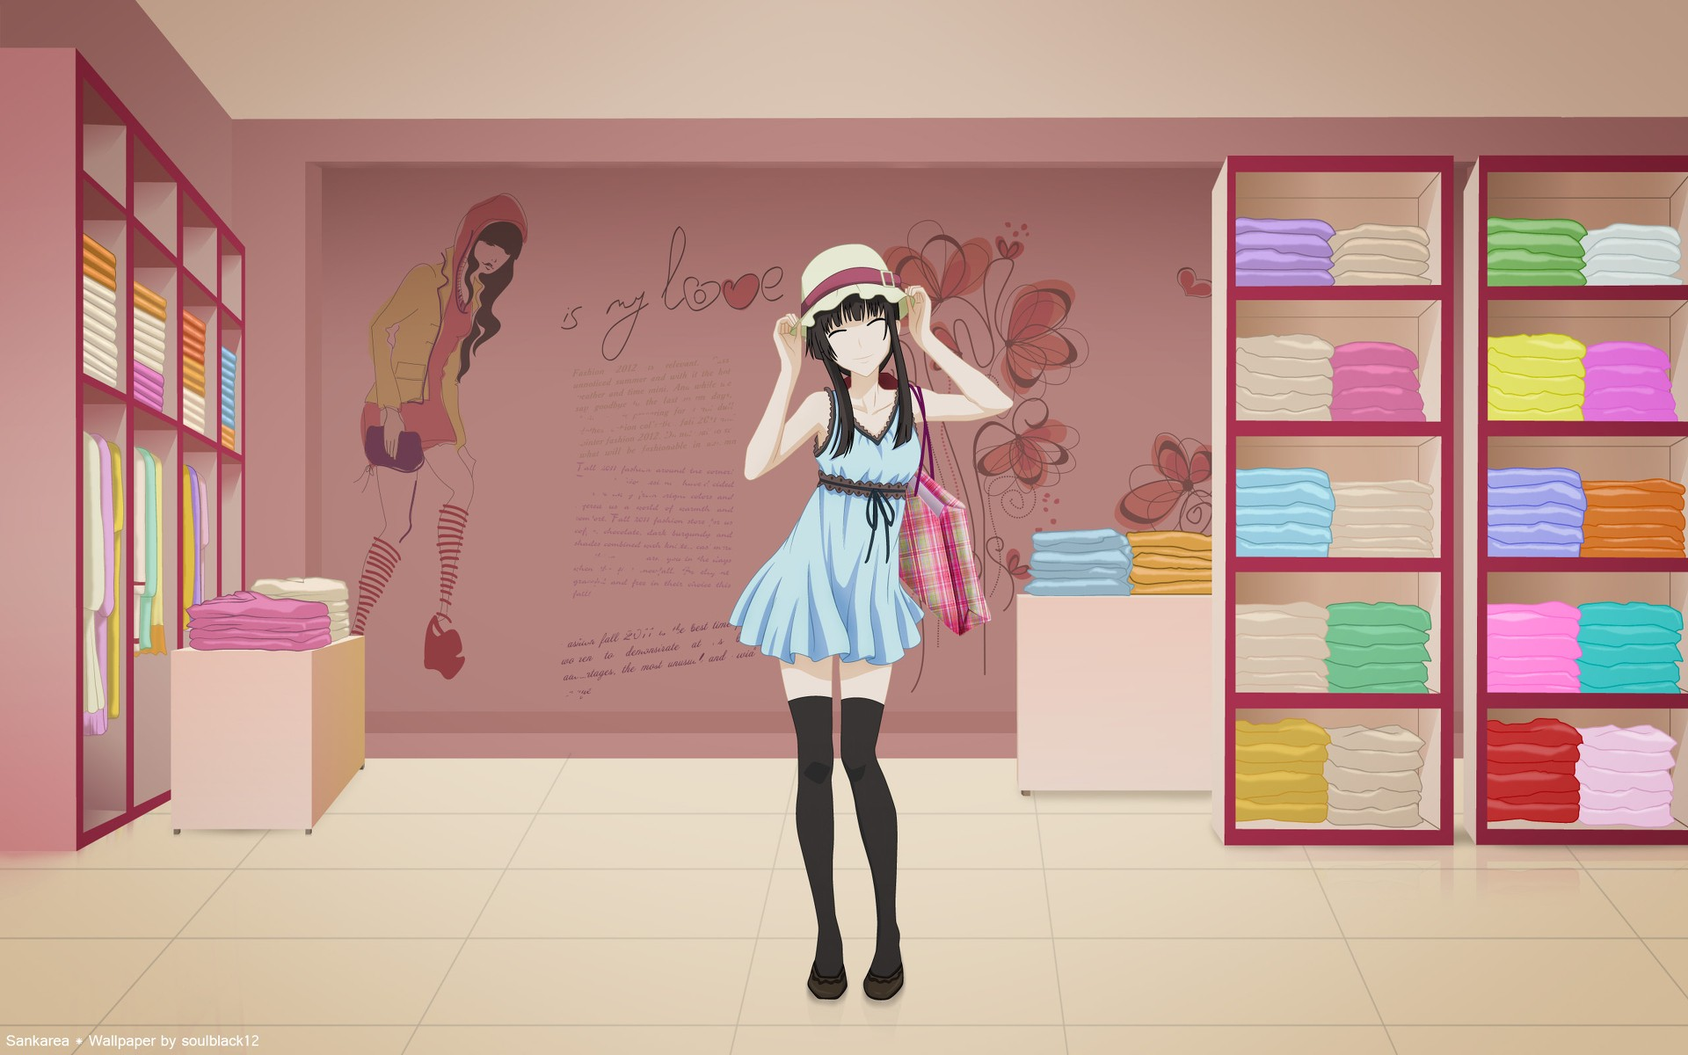
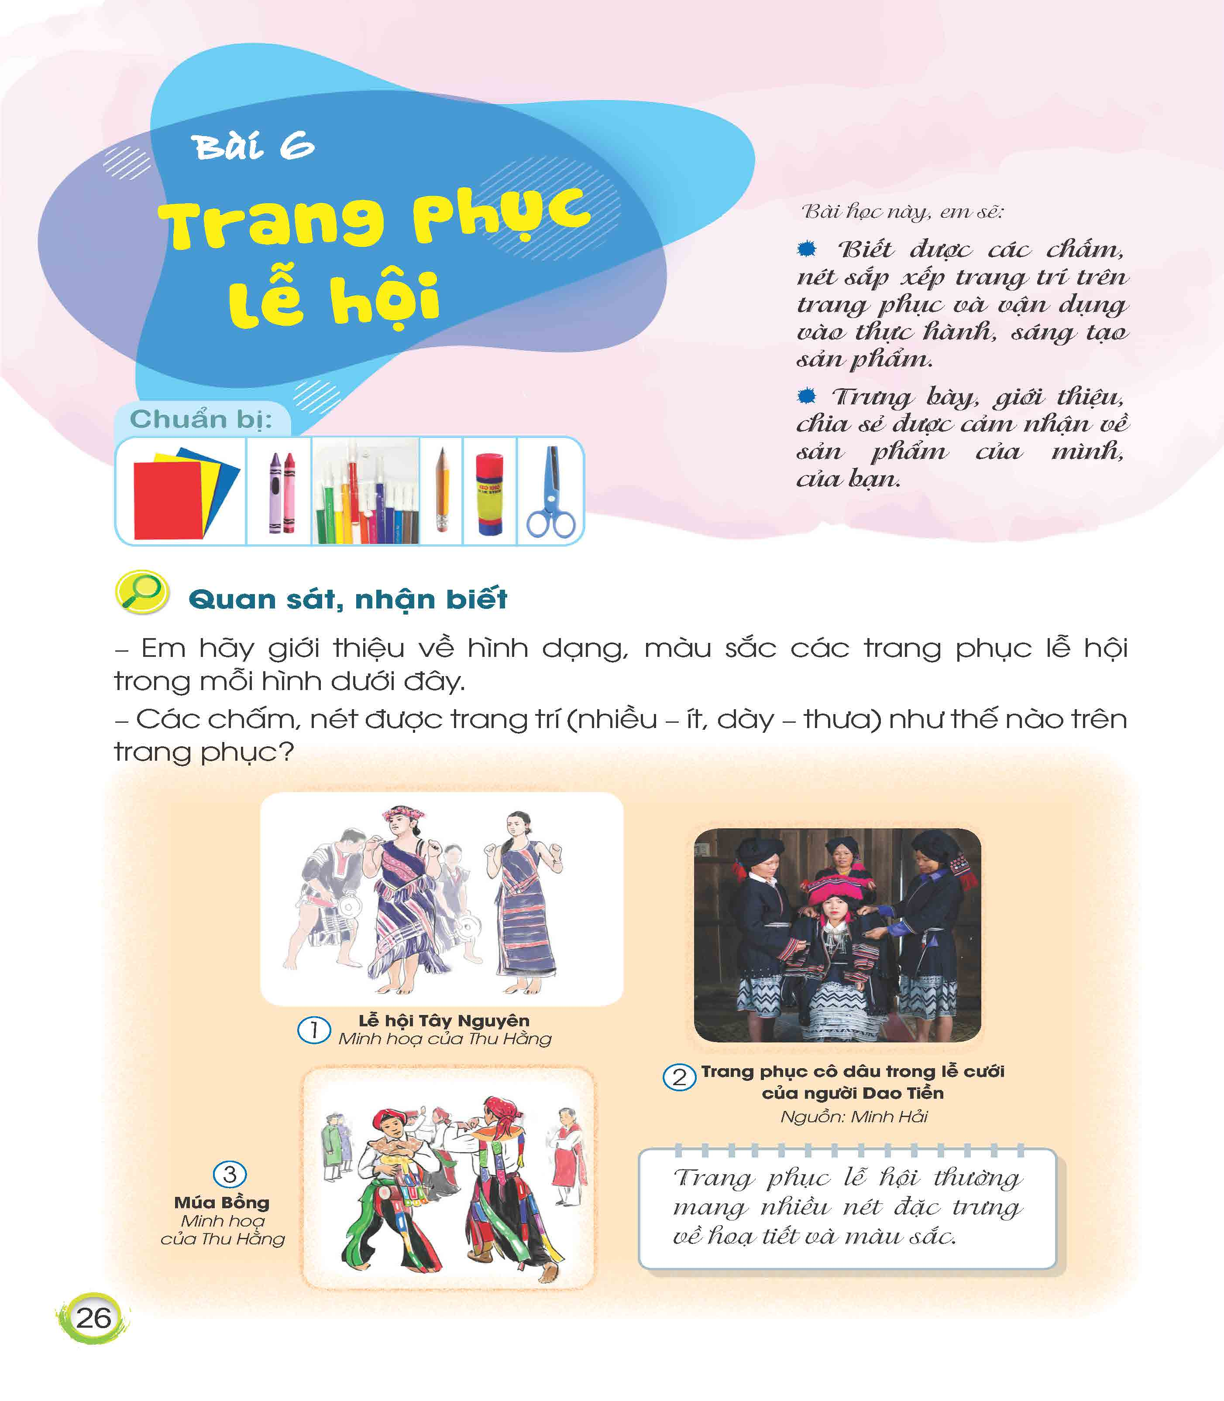
TIẾT 1

Slide 2
1. Quan sát, nhận biết
Em hãy giới thiệu một số màu sắc ở trang phục trong mỗi hình ảnh?
Trang phục của các nhân vật giống hình chữ nhật hay hình vuông, hình tam giác, hình thang…?
Trang phục nào có chấm, nét trang trí nhiều/ít?...
Trang phục lễ hội thường mang nhiều nét đặc trưng về họa tiết và màu sắc.

Slide 3
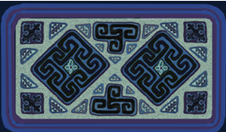
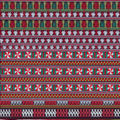

1. Quan sát, nhận biết
Em hãy chỉ ra các chấm, nét có ở một số hình minh họa dưới đây
Hoa văn trên cổ áo người H'Mông Đen
Hoa văn trên khăn đội đầu người Dao Đỏ
Hoa văn trên ống quần người Dao Lô Gang
Nguồn: Bản vẽ lại của Đỗ Vũ Minh Ngọc

Slide 4
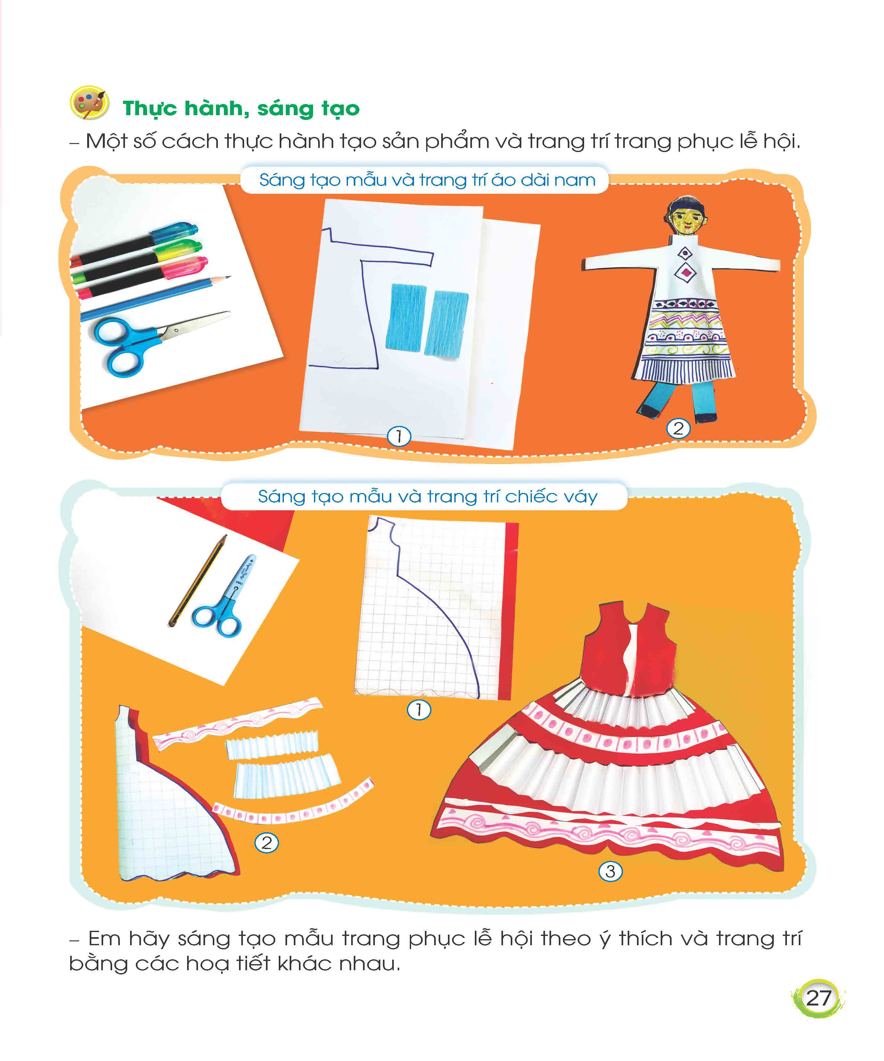
1. Thực hành, sáng tạo
Em hãy nêu đồ dùng cần sử dụng để sáng tạo mẫu và trang trí áo dài nam?
Vị trí nào trên mẫu áo dài có trang trí nhiều/ít chấm, nét?
Em hãy nêu cách thực hành sáng tạo mẫu và trang trí áo dài nam?
Em có thể kết hợp cắt, vẽ và in trong thực hành tạo mẫu trang phục và trang trí được không?

Slide 5

1. Thực hành, sáng tạo
Nhiệm vụ của em
Sáng tạo mẫu áo dài nam và trang trí bằng chấm, nét, họa tiết theo ý thích.
Quan sát bạn trong nhóm/bên cạnh và chia sẻ ý tưởng sáng tạo của mình, đặt câu hỏi cho bạn.

Slide 6
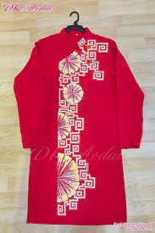
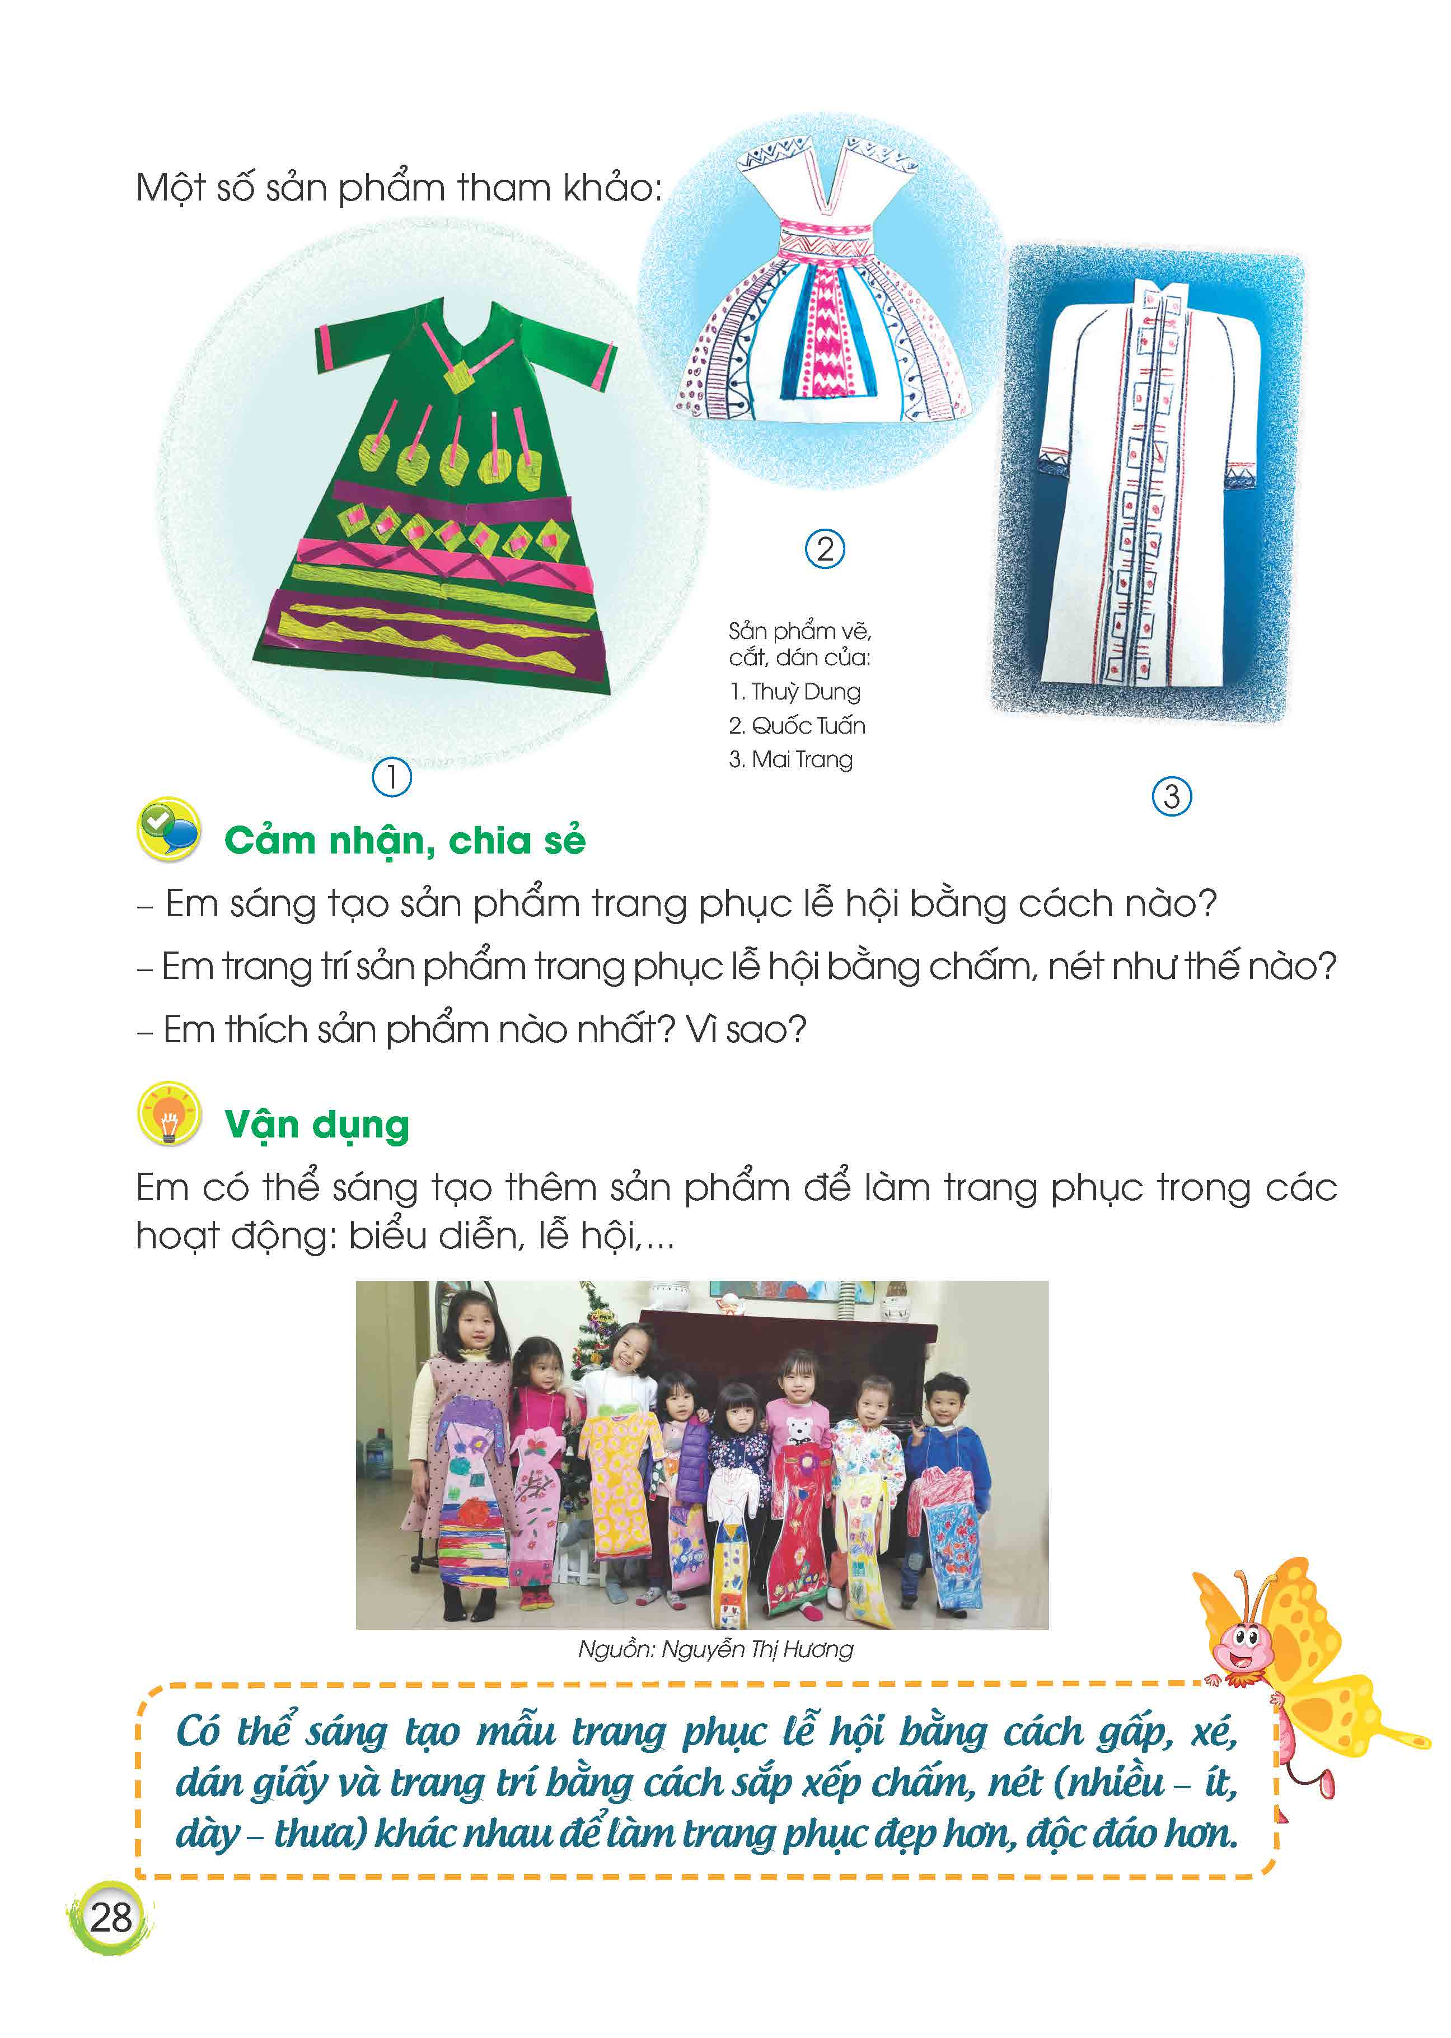
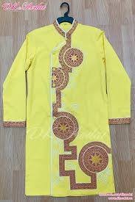
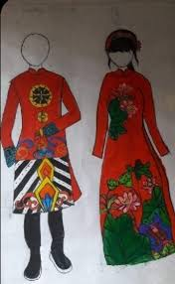

Một số mẫu trang phục trang trí chấm, nét khác nhau

Slide 7

3. Cảm nhận, chia sẻ
- Em sáng tạo mẫu áo dài nam và trang trí bằng cách nào?
- Vị trí nào ở mẫu trang phục áo dài nam của em có trang trí nhiều/ít chấm, nét?
- Em thích chi tiết nào nhất trên sản phẩm áo dài nam của em, của bạn?
- Em muốn dành sản phẩm áo dài nam cho ai sử dụng và sử dụng vào dịp nào? vì sao?

Slide 8
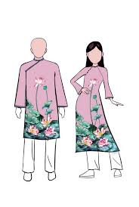
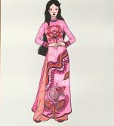
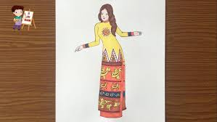
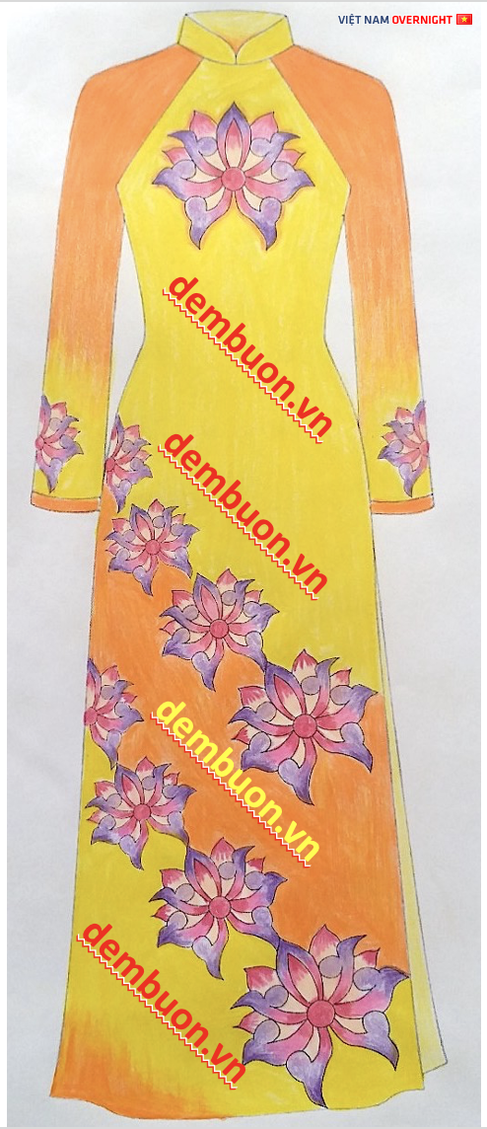
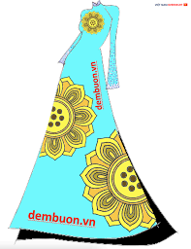

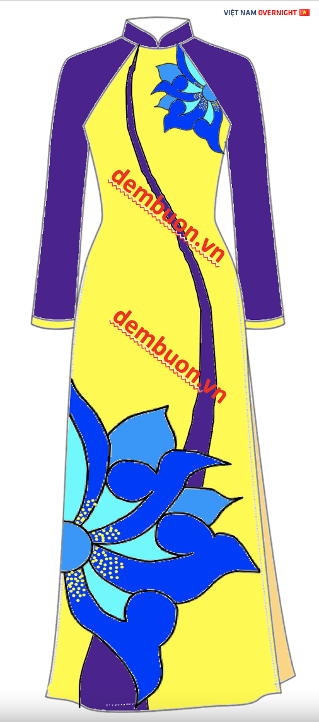

Slide 10
TIẾT 2

Slide 11
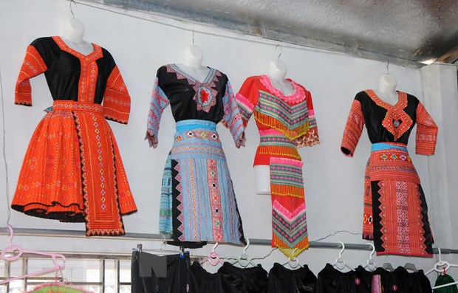
1. Quan sát, nhận biết
Em hãy giới thiệu màu sắc, họa tiết chấm, nét trên các trang phục

Slide 12
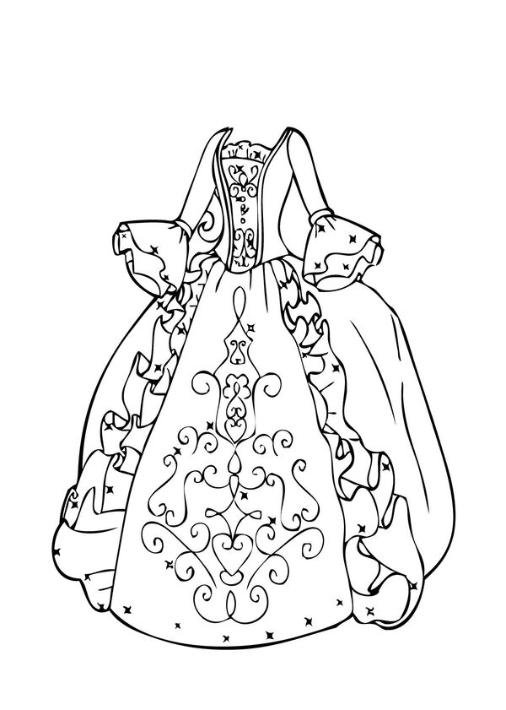
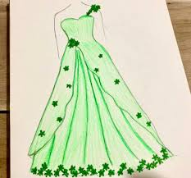
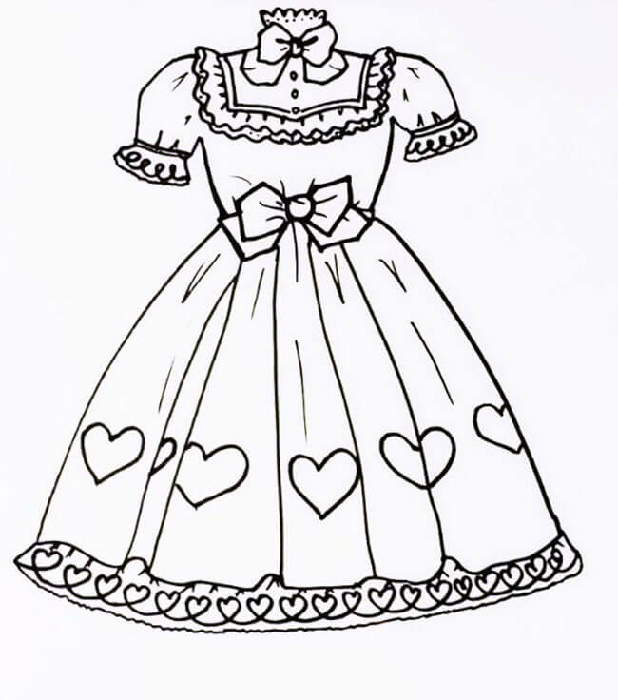
1. Quan sát, nhận biết
Các mẫu váy trên có trang trí chấm nét nhiều/ ít như thế nào?

Slide 13
1. Thực hành, sáng tạo
Em hãy nêu đồ dùng cần sử dụng để sáng tạo mẫu và trang trí chiếc váy?
Vị trí nào trên mẫu váy có trang trí nhiều/ít chấm, nét?
Em hãy nêu cách thực hành sáng tạo mẫu và trang trí chiếc váy?

Slide 14
1. Thực hành, sáng tạo
Nhiệm vụ của em
Sáng tạo mẫu và trang trí chiếc váy bằng chấm, nét, họa tiết theo ý thích.
Quan sát bạn trong nhóm/bên cạnh và chia sẻ ý tưởng sáng tạo của mình, đặt câu hỏi cho bạn.

Slide 15
Một số sản phẩm tham khảo

Slide 16
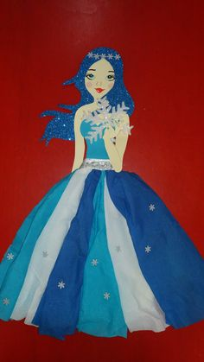
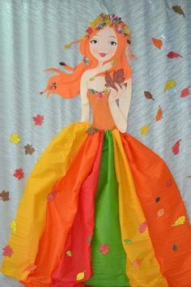
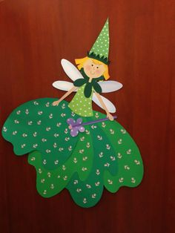
1. Quan sát, nhận biết

Slide 17
3. Cảm nhận, chia sẻ
- Em đã sáng tạo mẫu váy bằng cách nào?
- Trên sản phẩm mẫu váy của em có chấm, nét sắp xếp dày thưa như thế nào?
- Em có ý tưởng sử dụng chiếc váy vào dịp nào hoặc tặng ai?

Slide 19

Chúng mình hãy chuẩn bị học bài 7:
Đường em đến trường

